Slide 1
¼ d’heure RPS # 1
23/09/24
Léna Miller-Jones, cheffe de projet QVCT, VYV3
Jonathan Kieffer, responsable Dev RH, UTML

Slide 2
C’est quoi les 1/4h RPS ?
Série de webinaires mensuels de 15min pour acculturer les managers aux RPS et les équiper pour agir.
Episodes #1 et #2 pour planter le décor :
c’est quoi les RPS ? Conséquences des RPS ? Facteurs des RPS ? C’est quoi le stress ?
Episodes #3, #4…. pour agir sur les RPS :
Ecoute active, reconnaissance, feedback, régulation de la charge de travail….

Slide 3
Selon vous, c’est quoi les conditions de travail ?
Notez vos réponses dans le Chat

Slide 4
Les conditions de travail
Environnement de poste
(lumière, bruit ...)
Consigne
Objectifs
Expérience
Compétences
Charge de travail
Procédures
Délais
Formation
Connaissances
Moyens à dispositions
Autonomie
Soutien hiérarchique
Responsabilité
Soutien des collègues
Horaires

Slide 5
Les conditions de travail
Les conditions de travail, c’est tout ce qui conditionne ma façon de travailler
Tout ce qui favorise ou freine mon travail ou celui du collectif

Slide 6
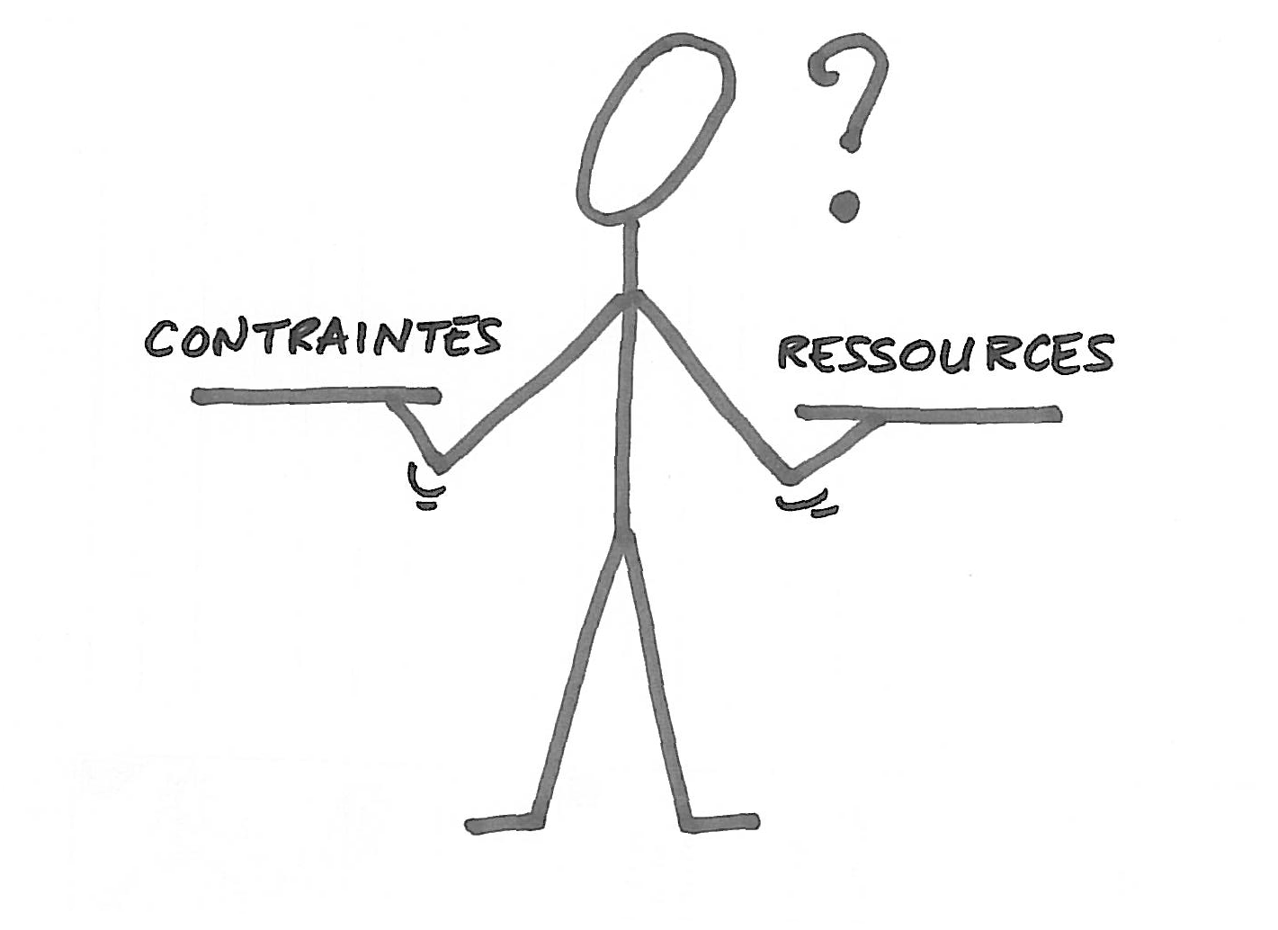
Les conditions de travail et RPS
Consigne
Compétences
Expérience
Objectifs
Charge de travail
Procédures
Délais
Formation
Connaissances
Moyens à dispositions
Autonomie
Soutien hiérarchique
Responsabilité
Soutien des collègues
Horaires

Slide 7
Situation de travail à RPS
C’est une situation de travail qui pose problème à un collectif pour bien faire et bien vivre son travail
R
ressources
C
contraintes
Déséquilibre entre les contraintes et les ressources perçues par un collectif

Slide 8
Situation de travail classique

Slide 9
Situation de travail à RPS

Slide 10
3 niveaux de conséquences des RPS
Sur l’individu
Sur le collectif
Sur le travail et l’entreprise

Slide 11
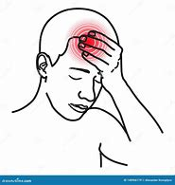
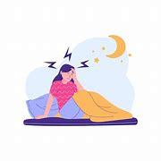
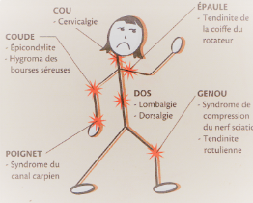
Conséquences sur l’individu
Santé mentale
Santé physique
Tension artérielle
Problèmes cardio-vasculaires
Migraine
Stress, ennui, nervosité, dépression, agressivité, dépendances …
Troubles du sommeil
Fatigue
TMS …

Slide 12
Conséquences sur le collectif
conflits
Difficultés de régulation
Tensions
Manque de coopération
Violences internes, violences externes…

Slide 13
Conséquences sur le travail et l’entreprise
Absentéisme
Non atteinte des objectifs
Perte en Qualité de prestation et service
Turnover
Dégradation de la marque employeur, etc….

Slide 14
Merci pour votre attention
RDV au 14 Oct pour l’épisode #2 !

